Slide 1
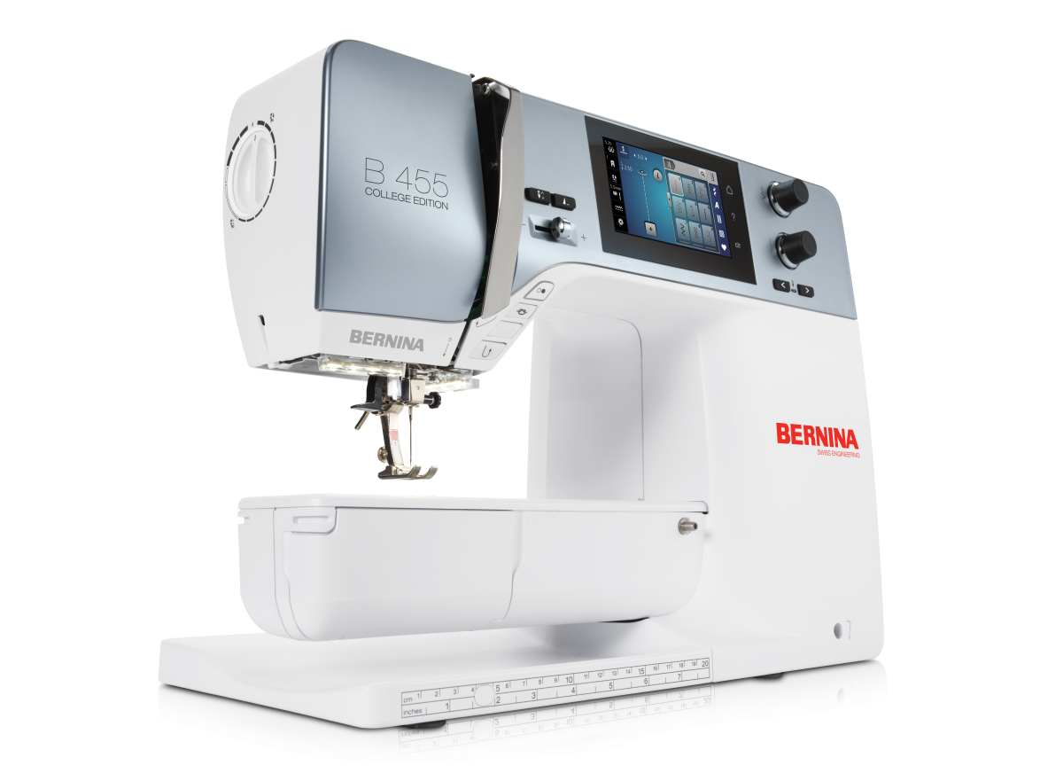
BERNINA 455 College Edition
???
Nähfuss

Slide 2
BERNINA 455 College Edition
???
Nadeleinfädler

Slide 3
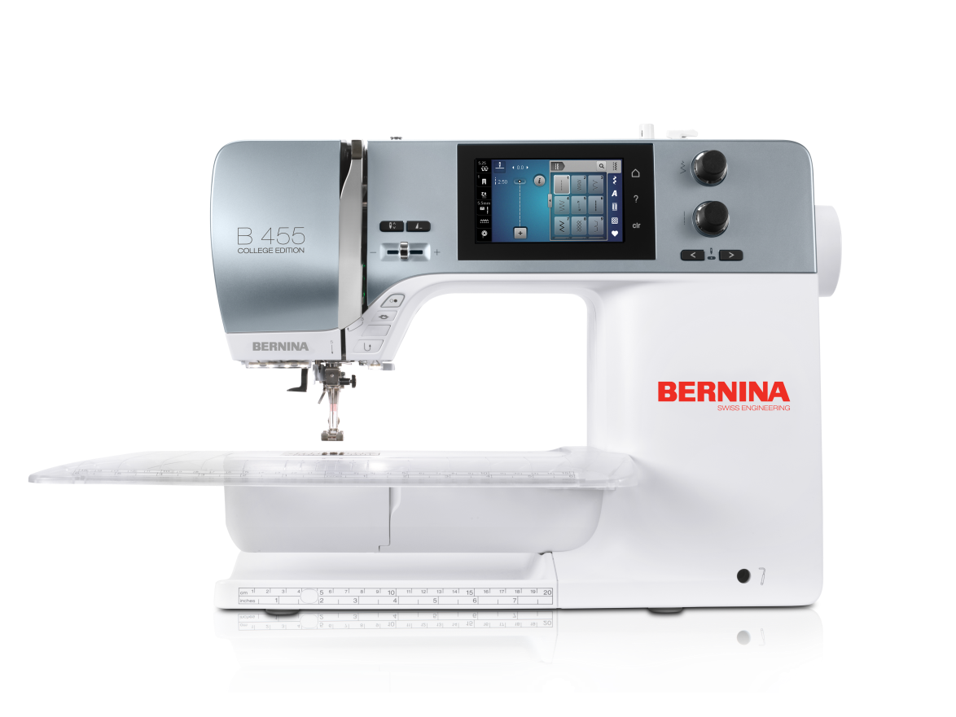
BERNINA 455 College Edition
Rückwärts-Taste
???

Slide 4
BERNINA 455 College Edition
Vernähfunktions-Taste
???

Slide 5
BERNINA 455 College Edition
Start/Stopp-Taste
???

Slide 6
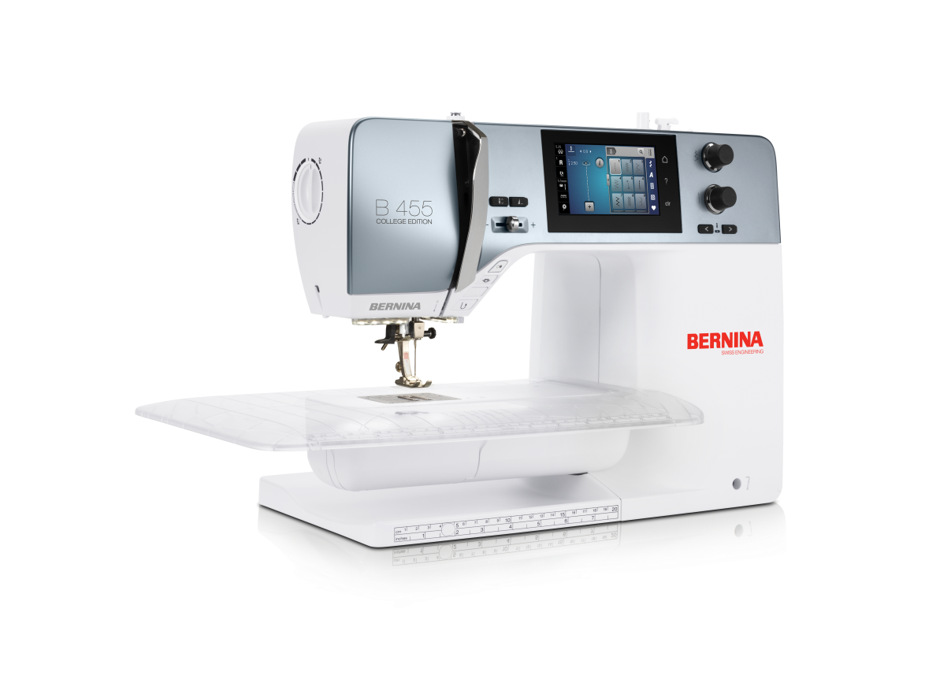
BERNINA 455 College Edition
Nähfussdruck-Verstellrad
???

Slide 7
BERNINA 455 College Edition
Geschwindig-
keitsregler
???

Slide 8
BERNINA 455 College Edition
???
Touchscreen

Slide 9
BERNINA 455 College Edition
Spuler-einrichtung
???

Slide 10
BERNINA 455 College Edition
Multifunktions-knöpfe
???

Slide 11
BERNINA 455 College Edition
???
Handrad

Slide 12
BERNINA 455 College Edition
Kniehebel-Anschluss
???

Slide 13
BERNINA 455 College Edition
???
Anschiebetisch

Slide 14
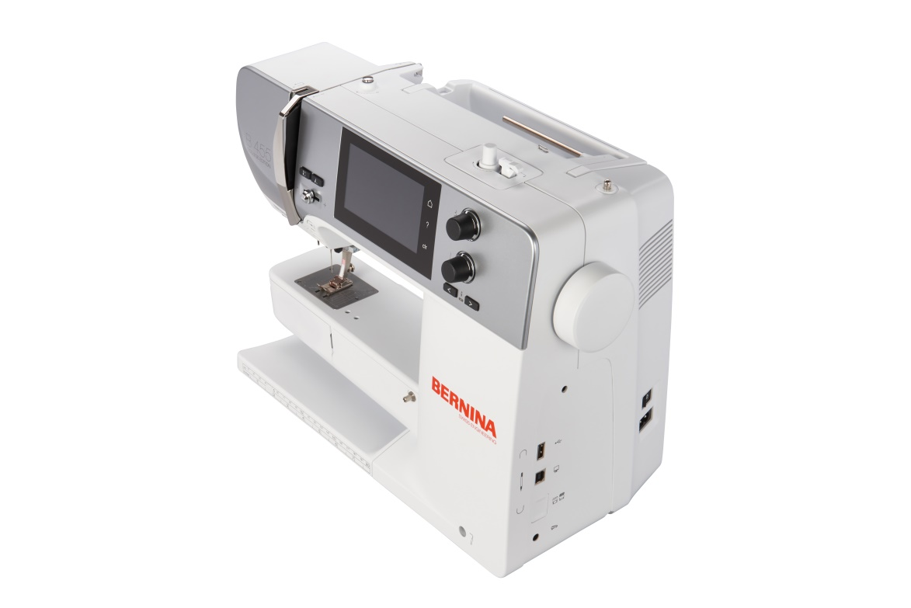
BERNINA 455 College Edition
???
Tragegriff

Slide 15
BERNINA 455 College Edition
???
Garnrollenhalter

Slide 16
BERNINA 455 College Edition
Hauptschalter Ein/Aus
???

Slide 17
BERNINA 455 College Edition
Fussanlasser-Anschluss
???

Slide 18
BERNINA 455 College Edition
???
Fussanlasser

